Slide 1

샬롬
현대교회
어린이교회
초등부

Slide 2

♪
찬양해요~

Slide 3

나는 예배자입니다
나는 하나님을 예배하는
예배자 입니다
내가 서 있는 곳 어디서나
하나님을 예배합니다

Slide 4
나는 예배자입니다
내 영혼 거룩한 은혜를 향하여
내 마음 완전한 하나님 향하여
이곳에서 바로 이 시간
하나님을 예배합니다

Slide 5

JOY! JOY!
다함께 Joy! Joy!
춤추며 예수님께 나아가
내 맘 속의 두려움
사라질거야

Slide 6
JOY! JOY!
다함께 Joy! Joy!
춤추며 예수님만 봐라봐
너의 모든 삶
변화될거야

Slide 7
JOY! JOY!
다함께 기뻐 춤을 추면서
주 이름 찬양할 때
나를 변화시키는
예수님만 봐라봐 Hey!

Slide 8
JOY! JOY!
다함께 Joy! Joy!
춤추며 예수님께 나아가
내 맘 속의 두려움
사라질거야

Slide 9
JOY! JOY!
다함께 Joy! Joy!
춤추며 예수님만 봐라봐
너의 모든 삶
변화될거야

Slide 10
JOY! JOY!
다함께 기뻐 춤을 추면서
주 이름 찬양할 때
나를 변화시키는
예수님만 봐라봐 Hey!

Slide 11

하나님 감사해요(주님께 감사)
하나님 감사해요 주님의 사랑
또 주님이 주신 이 모든 것을
하나님 기르시고
또 입히시고 돌보아 주신 것
감사해

Slide 12
하나님 감사해요(주님께 감사)
맑은 하늘도 울창한 숲도
논밭에 황금색 곡식들도
햇빛 주시고 단비 내리신
그 크신 사랑 감사찬양

Slide 13
하나님 감사해요(주님께 감사)
하나님 감사해요 주님의 사랑
또 주님이 주신 모든 것을
하나님 기르시고 또 입히시고
돌보아주신 것 감사해
인도해 주신 은혜 감사해

Slide 14

언제나 감사(감사 감사해요)
감사 감사 감사해요
아침에 감사 저녁에도 감사
감사 감사 감사해요
언제나 감사 감사해요

Slide 15
언제나 감사(감사 감사해요)
감사 감사 감사해요
주중에 감사 주말에도 감사
감사 감사 감사해요
언제나 감사 감사해요

Slide 16
언제나 감사(감사 감사해요)
감사 감사 감사해요
봄 여름 감사 가을 겨울 감사
감사 감사 감사해요
언제나 감사 감사해요

Slide 17
언제나 감사(감사 감사해요)
감사 감사 감사해요
어릴 때 감사 어른 되도 감사
감사 감사 감사해요
언제나 감사 감사해요

Slide 18
언제나 감사(감사 감사해요)
내게 있는 아주 작은 것도
다 주님이 주신 소중한 선물
내가 하는 아주 작은 일도
다 주님께서 보시네

Slide 19
언제나 감사(감사 감사해요)
눈 보다 더 희게 날 빚으시려
이 세상 기쁨 슬픔
모두 다 주시었네
십자가의 죽음 또 그 후에 부활
다 나를 위한 것이니

Slide 20
언제나 감사(감사 감사해요)
감사 감사 감사해요
기쁠 때 감사 슬플 때도 감사
감사 감사 감사해요
언제나 감사 감사해요(X2)

Slide 21
나는 예배자입니다
나는 하나님을 예배하는
예배자 입니다
내가 서 있는 곳 어디서나
하나님을 예배합니다

Slide 22
나는 예배자입니다
내 영혼 거룩한 은혜를 향하여
내 마음 완전한 하나님 향하여
이곳에서 바로 이 시간
하나님을 예배합니다

Slide 23
2025년 11월 2일 어린이 예배
오늘은 추수감사주일 입니다
•
•
•

Slide 24

사도신경
전능하사 천지를 만드신
하나님 아버지를 내가 믿사오며,
그 외아들 우리 주
예수 그리스도를 믿사오니,

Slide 25
사도신경
이는 성령으로 잉태하사
동정녀 마리아에게 나시고,
본디오 빌라도에게 고난을 받으사,
십자가에 못박혀 죽으시고,
장사한 지 사흘 만에 죽은 자
가운데서 다시 살아나시며,

Slide 26
사도신경
하늘에 오르사,
전능하신 하나님 우편에 앉아
계시다가, 저리로서 산 자와
죽은 자를 심판하러 오시리라.

Slide 27
사도신경
성령을 믿사오며, 거룩한 공회와,
성도가 서로 교통하는 것과,
죄를 사하여 주시는 것과,
몸이 다시 사는 것과,
영원히 사는 것을 믿사옵나이다.
아멘

Slide 28
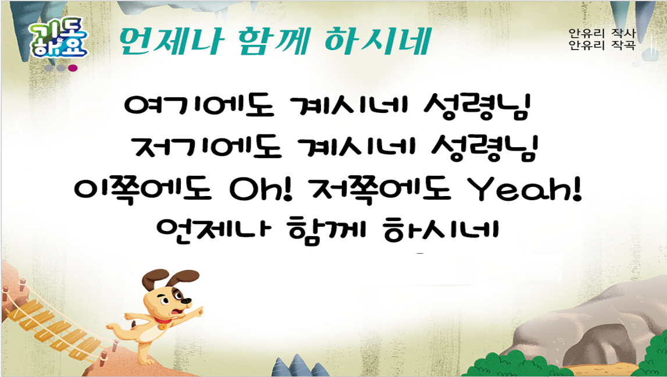

Slide 29
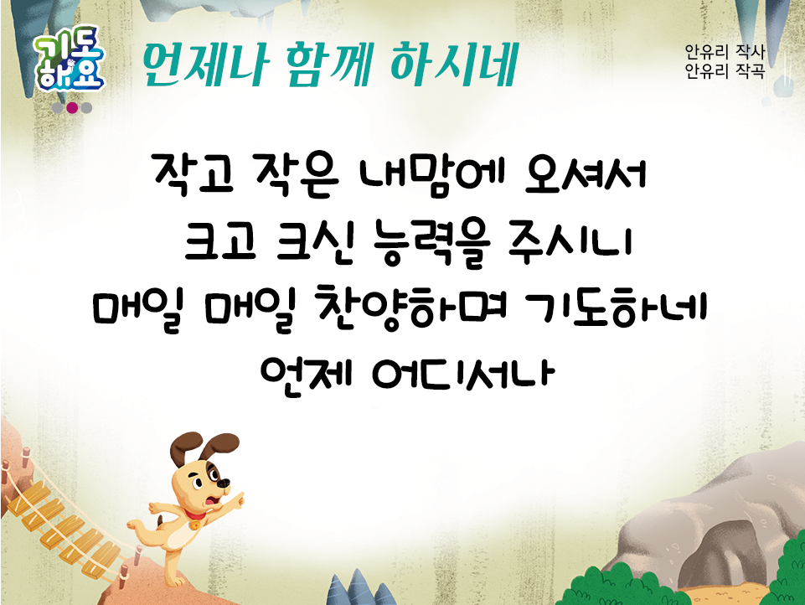
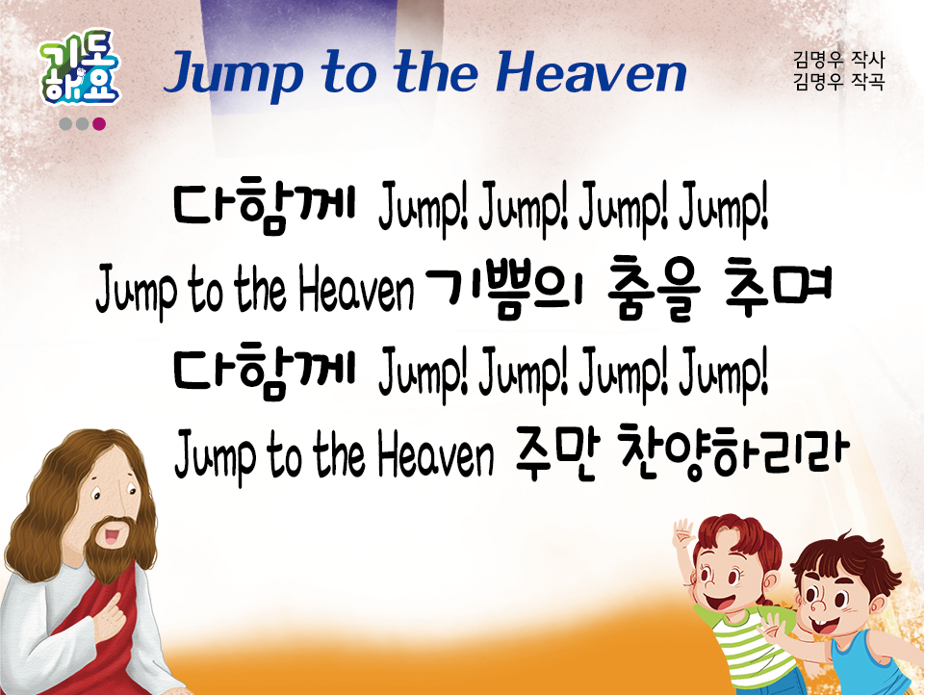
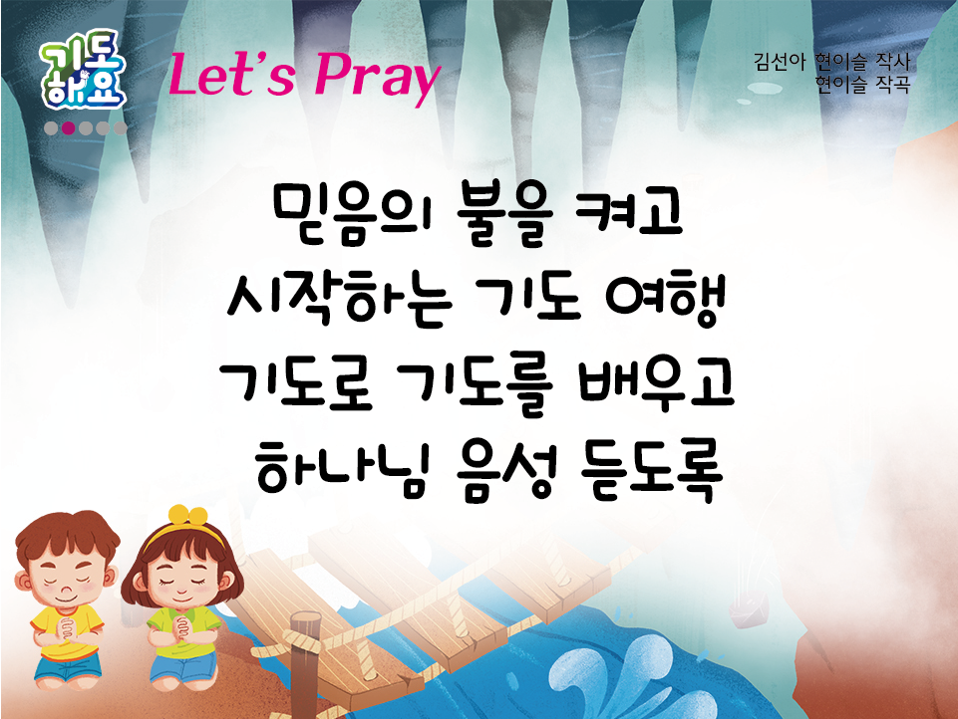
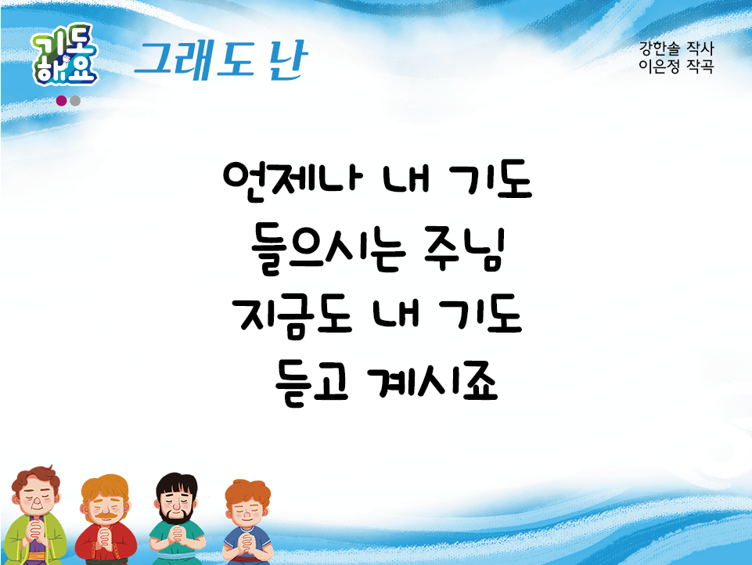
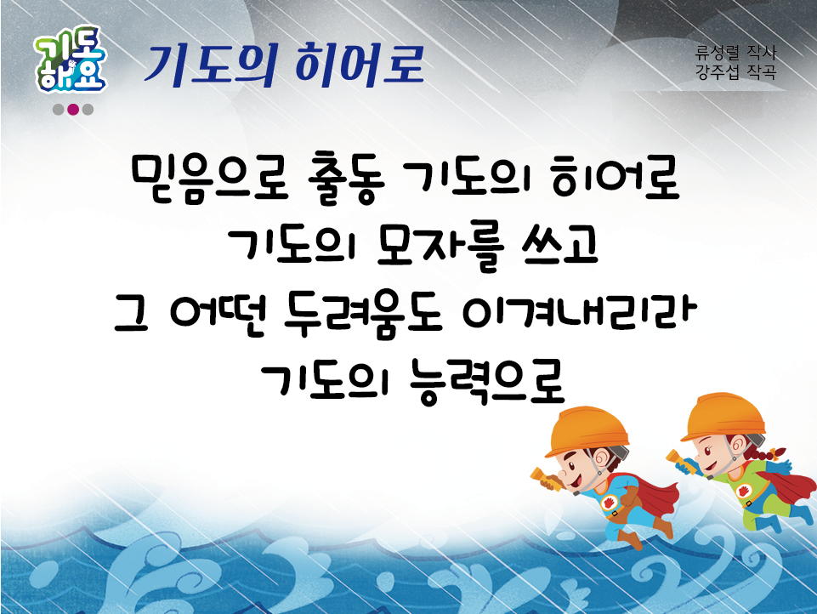
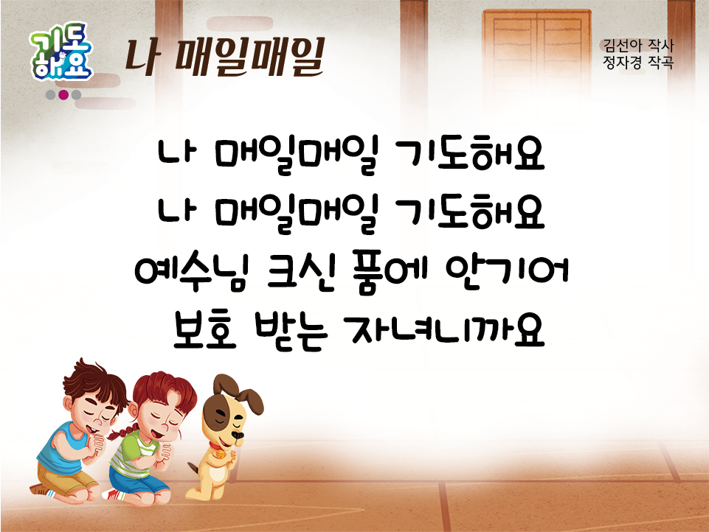
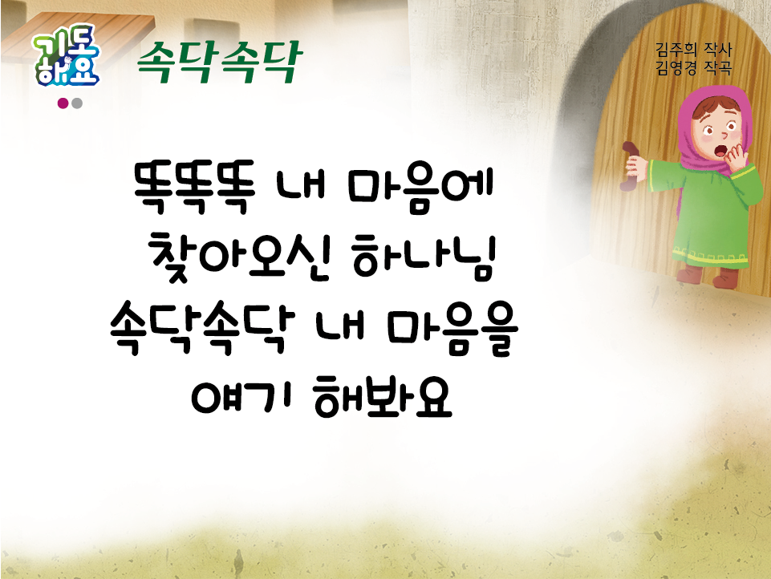
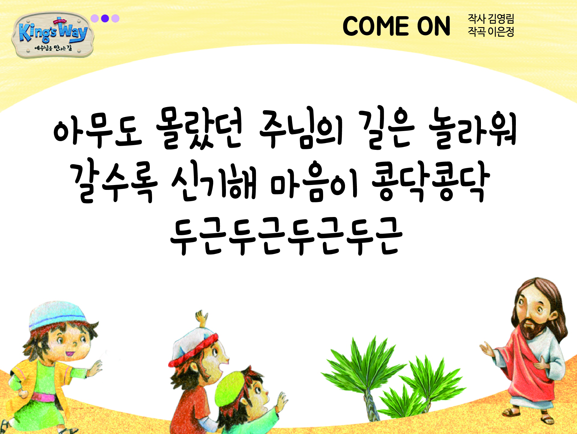

Slide 30


Slide 31

대표기도
원하민 어린이

Slide 32

성경봉독
레위기 23장43절

Slide 33

성경봉독- 레위기 23장
43 이는 내가 이스라엘 자손을 애굽 땅에서 인도하여 내던 때에 초막에 거주하게
한 줄을 너희 대대로

Slide 34
성경봉독- 레위기 23장
알게 함이니라 나는 너희의 하나님 여호와이니라

Slide 35
설 교
하나님의 은혜를
기억하라
김광래 목사님

Slide 36
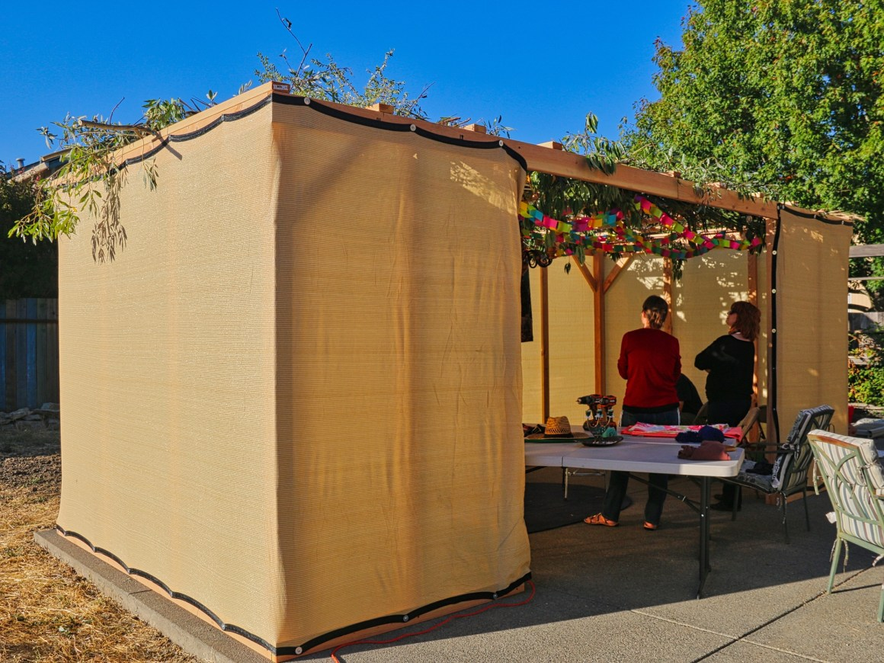

Slide 37
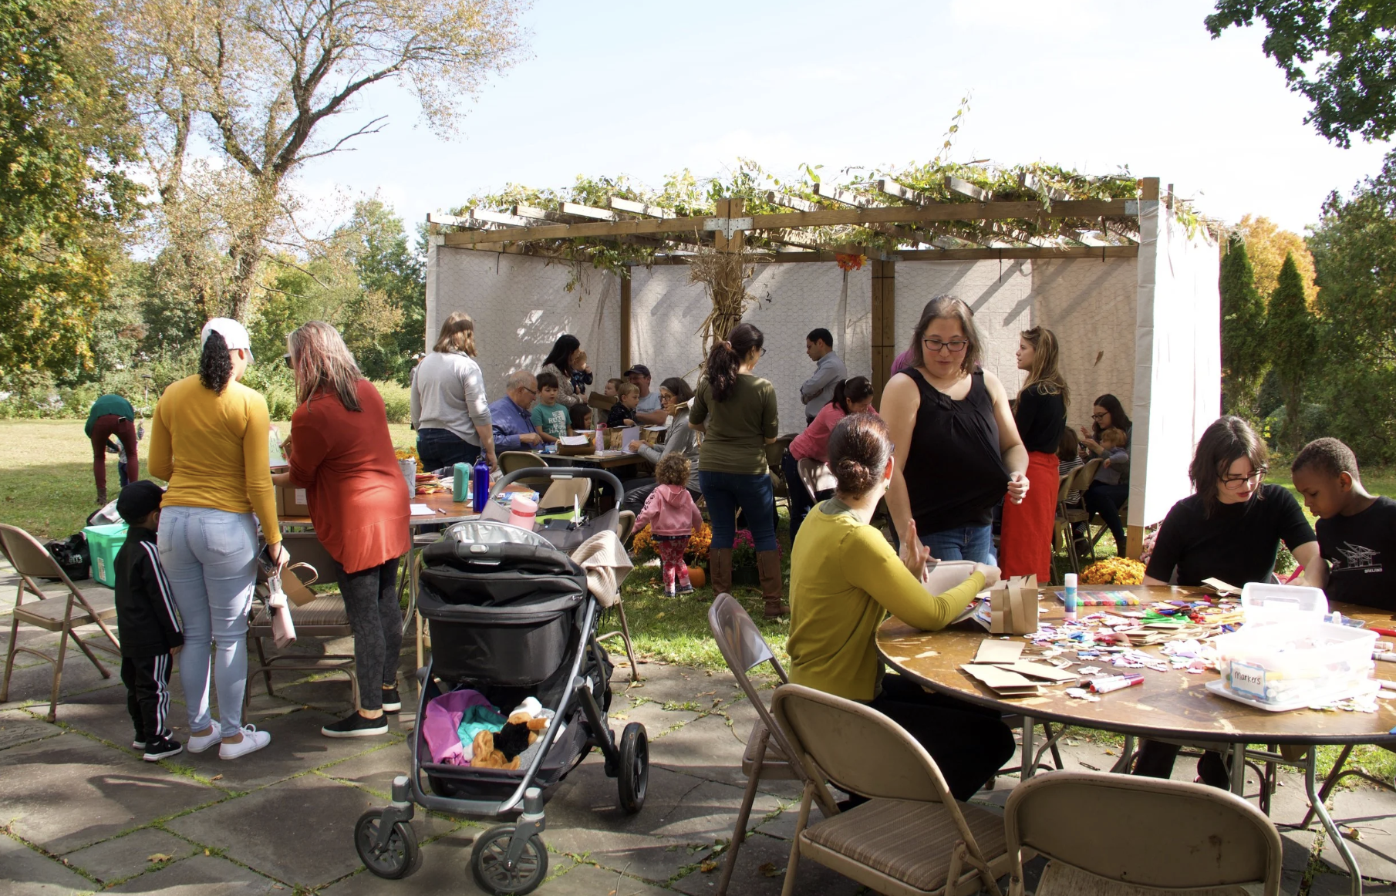

Slide 38
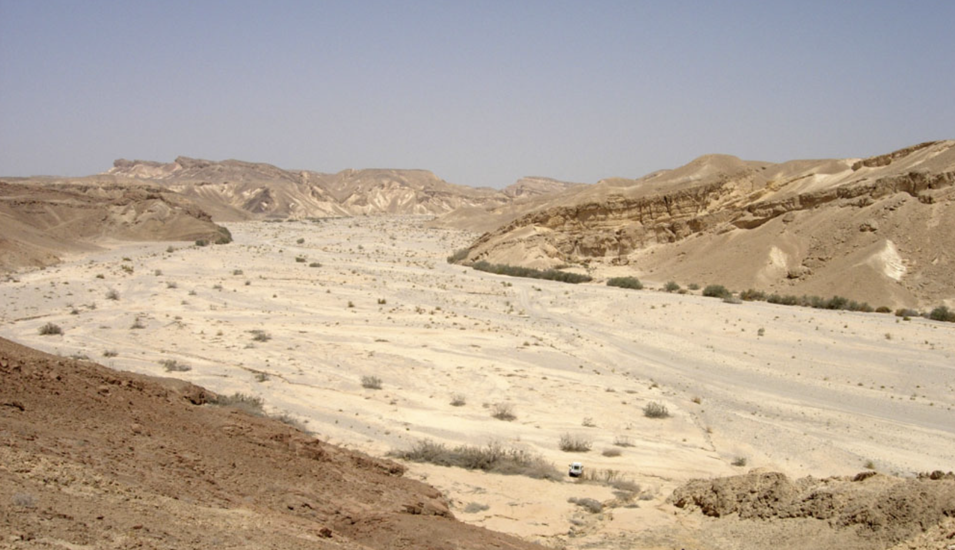

Slide 39

헌금 찬양 하이어 성가대

Slide 40
하나님 감사해요(주님께 감사)
하나님 감사해요 주님의 사랑
또 주님이 주신 이 모든 것을
하나님 기르시고
또 입히시고 돌보아 주신 것
감사해

Slide 41
하나님 감사해요(주님께 감사)
맑은 하늘도 울창한 숲도
논밭에 황금색 곡식들도
햇빛 주시고 단비 내리신
그 크신 사랑 감사찬양

Slide 42
하나님 감사해요(주님께 감사)
하나님 감사해요 주님의 사랑
또 주님이 주신 모든 것을
하나님 기르시고 또 입히시고
돌보아주신 것 감사해
인도해 주신 은혜 감사해

Slide 43
헌금기도
박로빈 어린이

Slide 44


Slide 45
광 고
1. 예수 그리스도 향기 가득한 하나님의 자녀되기를 소망합니다
2. 어린이 역사기행 11월3~5일(서울/수원 궁궐) 진행됩니다 (25명 어린이 참석/ 11월3일(월) 05시 모임)
3. 토요문화기행은 11월15일 충주시 방문으로 진행됩니다
4. 공과공부는 감사 제목을 쓰면서 나누는 시간으로 진행
6. 다음 주일 예배 임사자는 사회 한태순 선생님,
대표기도 이재호 어린이, 헌금기도 현하빈 어린이 입니다.
Notes:
마우스 오른쪽 클릭 후 텍스트편집(문자열추가) 버튼 누른후 텍스트 삽입 바랍니다

Slide 46

성경 말씀
우리는 구원 받는 자들에게나
망하는 자들에게나 하나님 앞에서 그리스도의 향기니
- 고린도후서 2장 15절-

Slide 47
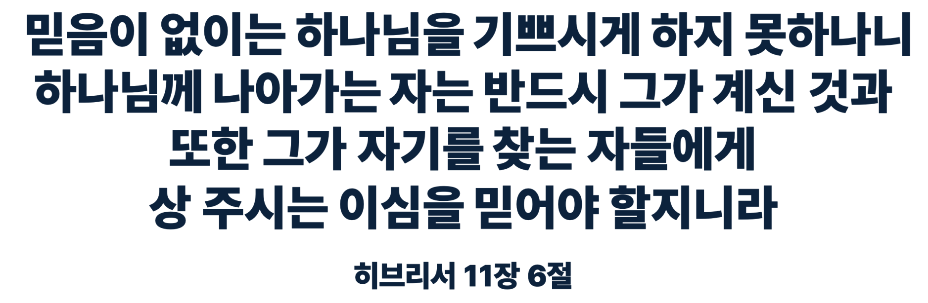
성경 말씀

Slide 48
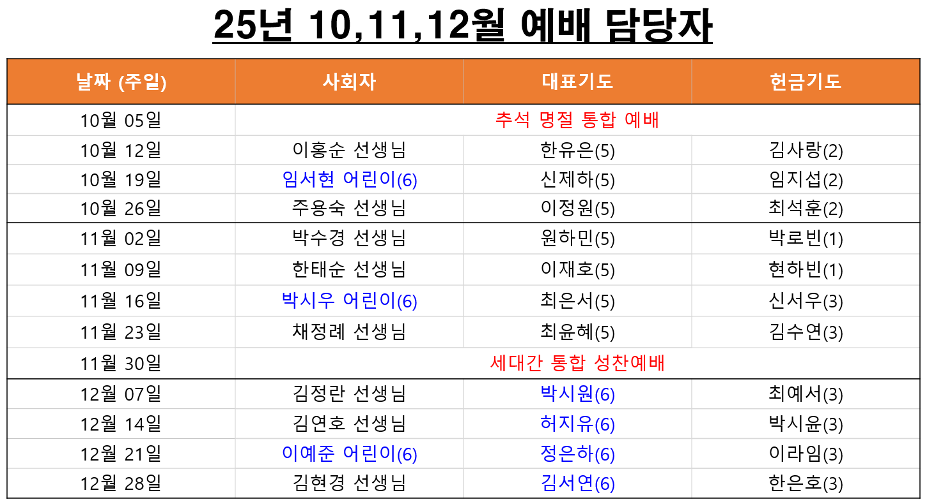
4월, 5월, 6월 예배 위원

Slide 49
주기도문
하늘에 계신 우리 아버지여,
이름이 거룩히 여김을 받으시오며,
나라가 임하시오며,
뜻이 하늘에서 이루어진 것같이
땅에서도 이루어 지이다.

Slide 50
주기도문
오늘 우리에게 일용할 양식을 주시옵고,
우리가 우리에게 죄 지은 자를
사하여 준 것같이
우리 죄를 사하여 주시옵고,

Slide 51
주기도문
우리를 시험에 들게 하지 마시옵고,
다만 악에서 구하시옵소서.
나라와 권세와 영광이 아버지께
영원히 있사옵나이다. 아멘.

Slide 52

현대교회
어린이교회
한 주간
배운 말씀대로
승리하고
다음 주일에
만나요
하나님께
영광을~

